Slide 1
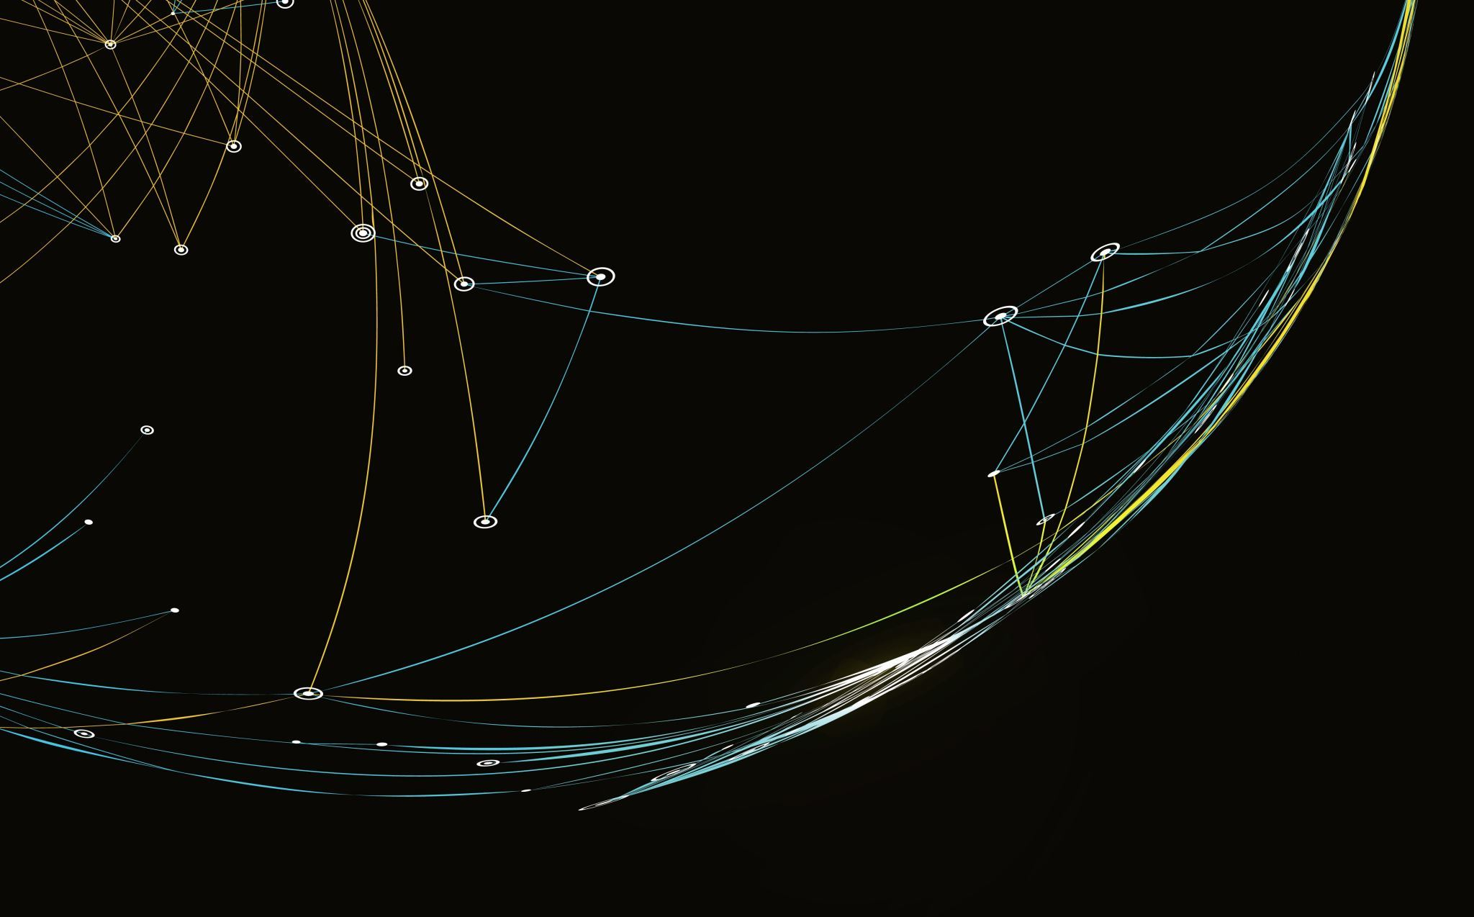
РАСЧЕТНАЯ РАБОТА ПО ТЕМЕ «АНАЛИТИЧЕСКАЯ ГЕОМЕТРИЯ»
Работу выполнили:
Трикашный Михаил, Поток 13.2
Шмунк Андрей, Поток 13.3
Силаев Захар, Поток 13.2
Джохадзе Анна, Поток 13.2

Slide 2


Задание 1

Slide 3
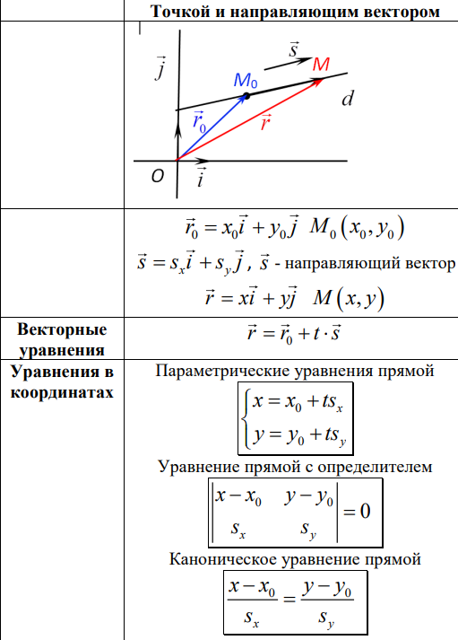
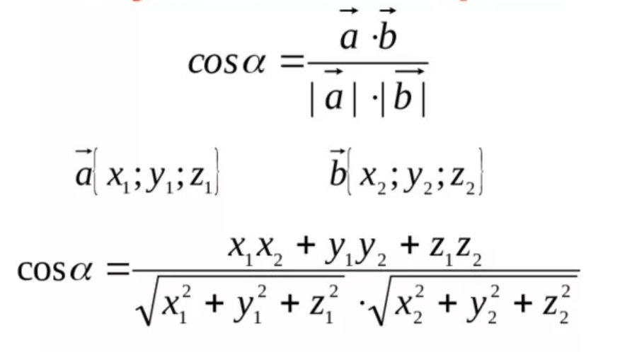
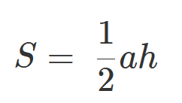

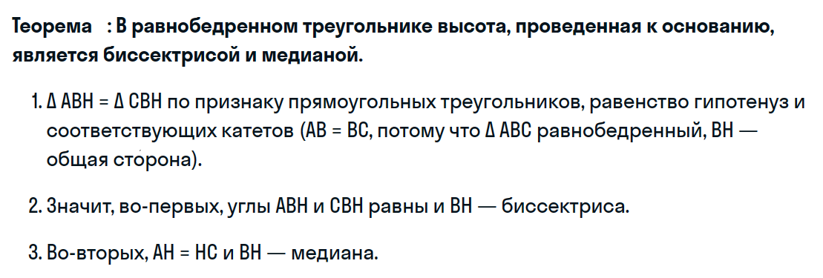


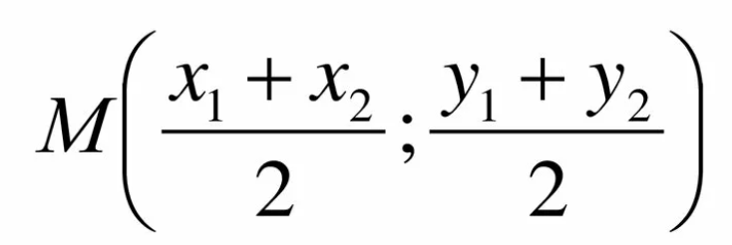
Задание 1

Slide 4
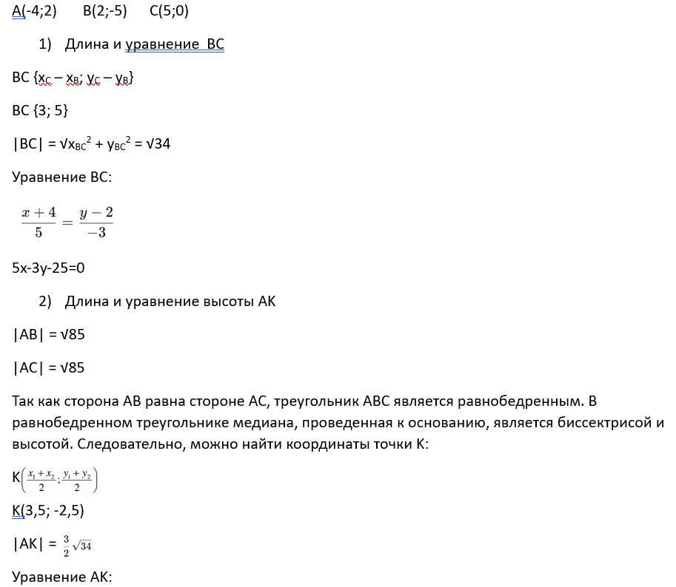
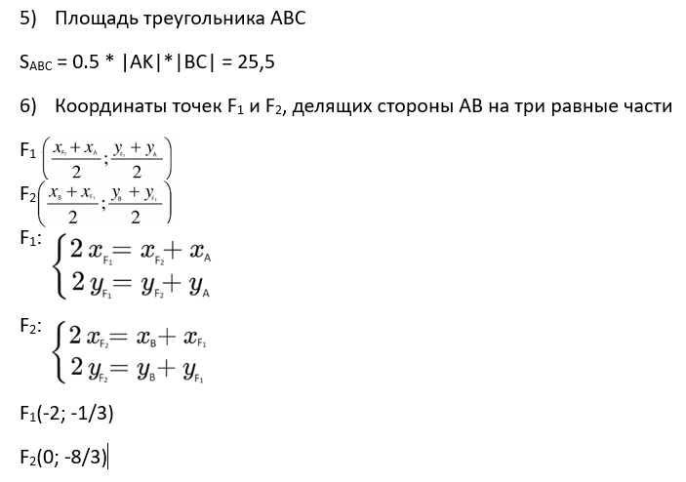
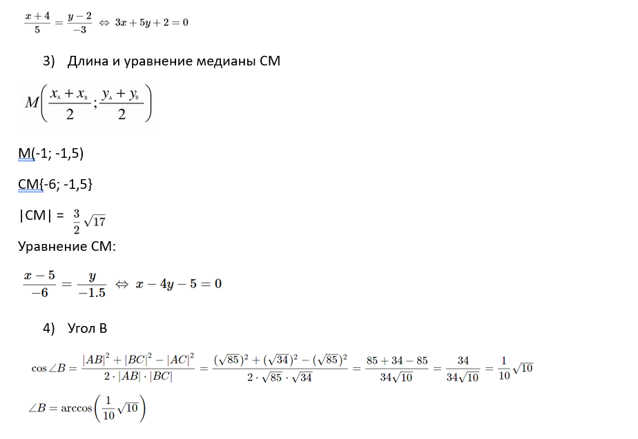
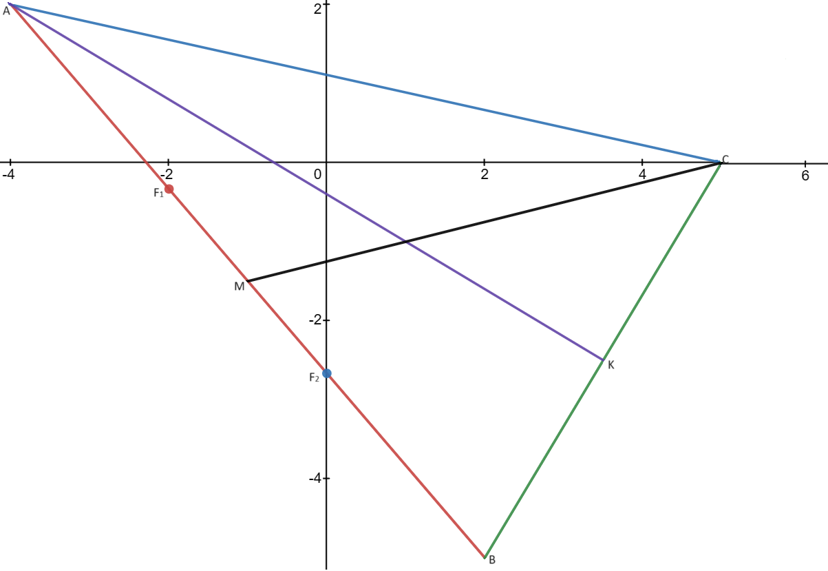
ЗАДАНИЕ 1

Slide 5
Задание 2

Slide 6
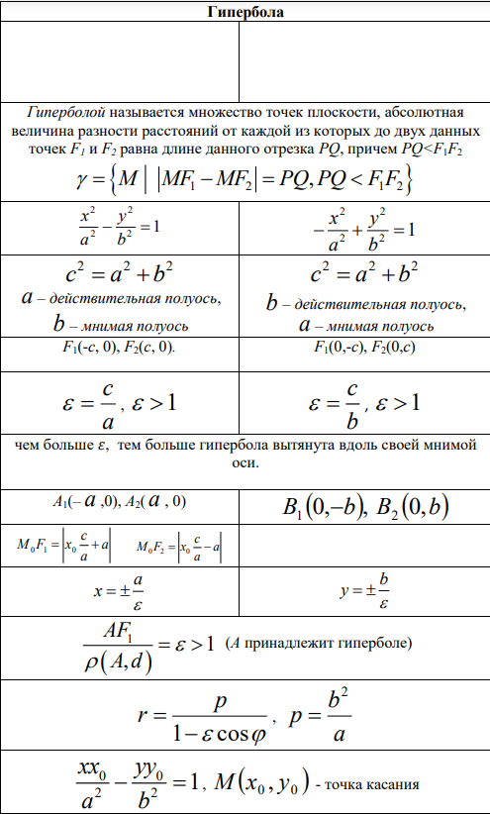

Задание 2

Slide 7
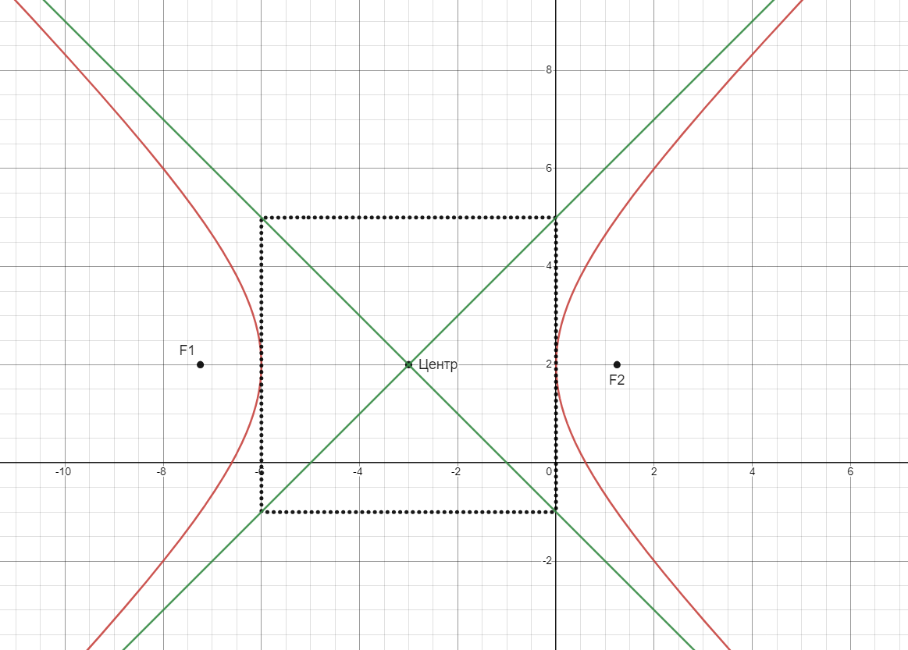
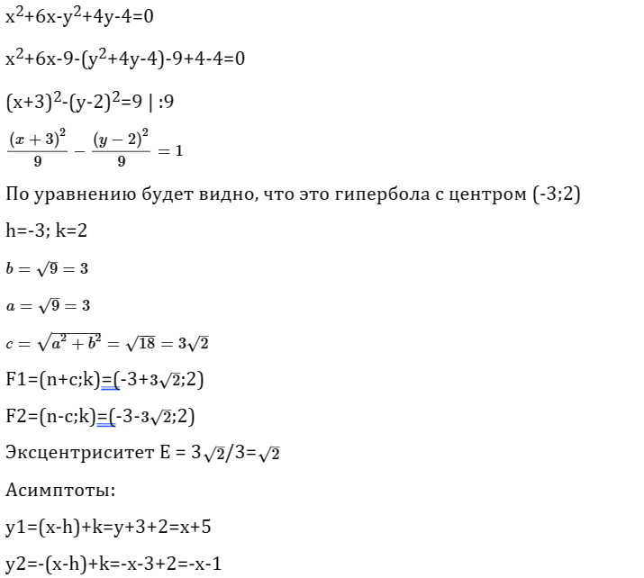
Задание 2
x

Slide 8
Задание 3

Slide 9
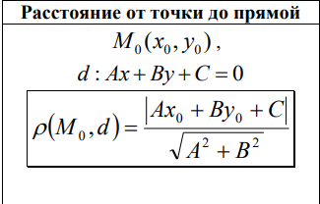
Задание 3

Slide 10
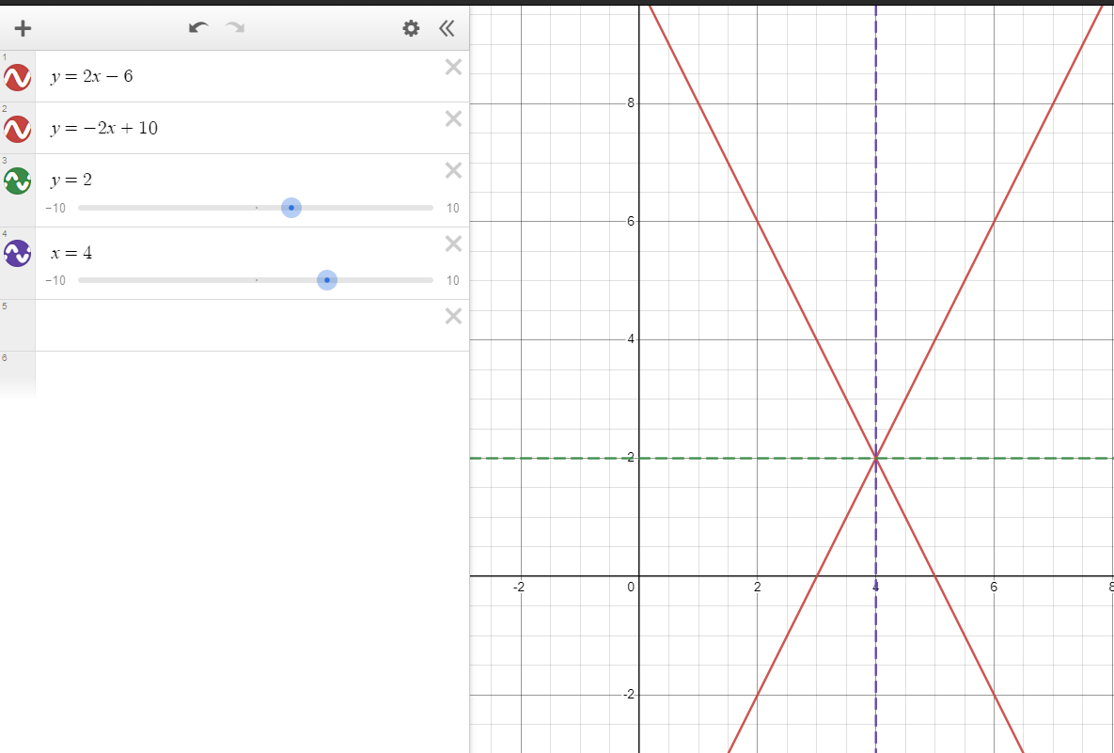
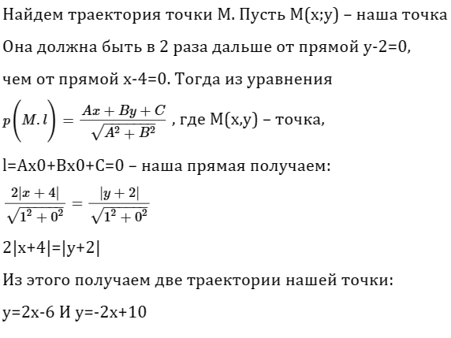
ЗАДАНИЕ 3

Slide 11
Задание 4

Slide 12

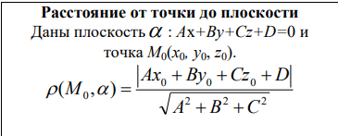

Задание 4

Slide 13
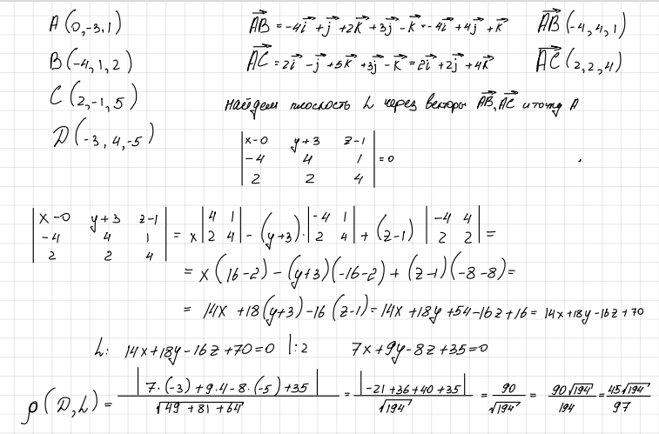
ЗАДАНИЕ 4

Slide 14

Задание 5

Slide 15
Задание 5

Slide 16
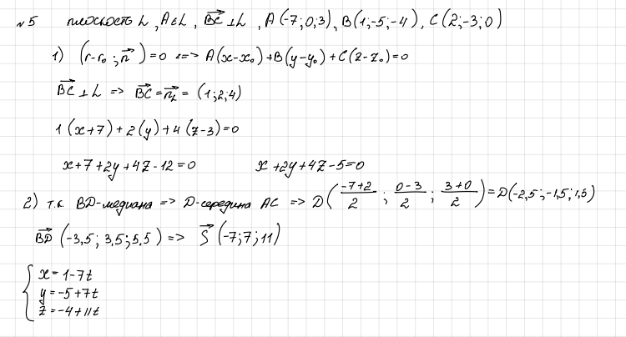
ЗАДАНИЕ 5

Slide 17

Задание 6

Slide 18
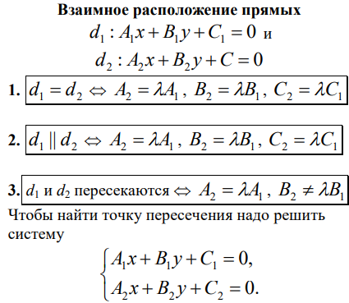
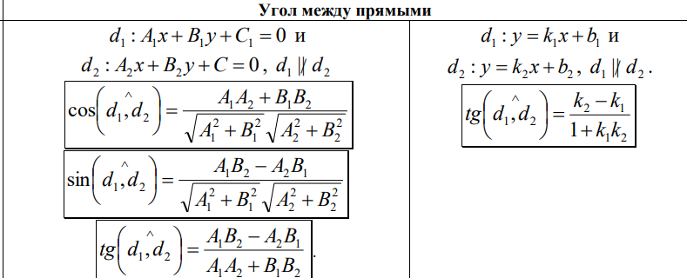
Задание 6

Slide 19
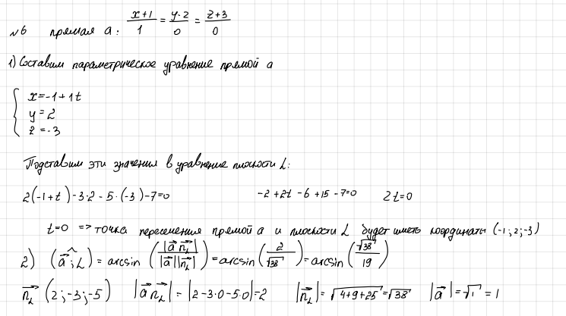
ЗАДАНИЕ 6

Slide 20

Задание 7

Slide 21
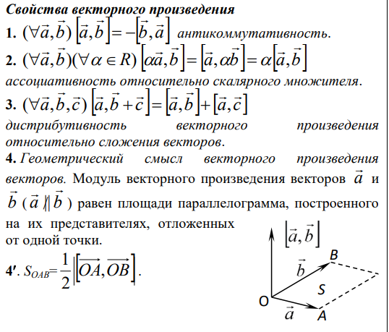
Задание 7

Slide 22
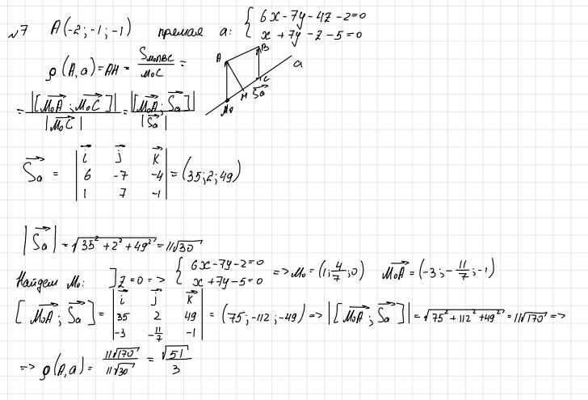
ЗАДАНИЕ 7

Slide 23
Спасибо за внимание!

